Slide 1

さかな
CÁ
にく
THỊT
とりにく
THỊT GÀ
ぶたにく
THỊT HEO
ぎゅうにく
THỊT BÒ
やさい
RAU CỦ QUẢ
いちご
DÂU
りんご
TÁO
りょうり
MÓN ĂN
カレー
MÓN CÀ RI

Slide 2
スープ
CANH, SÚP
とんかつ
MÓN TOKATSU
ハンバーグ
HAMBURGER
ごはん
BỮA CƠM
ライス
CƠM TRẮNG
ジュース
NƯỚC TRÁI CÂY
コーヒー
CÀ PHÊ
こうちゃ
HỒNG TRÀ
おちゃ
TRÀ XANH
ビール
BIA

Slide 3
ワイン
RƯỢU VANG
インド
ẤN ĐỘ
ドイツ
ĐỨC
フランス
PHÁP
さいふ
VÍ TIỀN
えいご
TIẾNG ANH
[quốc gia] ご
TIẾNG~
だれ
AI
どうぞ
XIN MỜI
ちゅうもん
GỌI MÓN

Slide 4
1 cái
ひとつ
6 cái
むっつ
2 cái
ふたつ
7 cái
ななつ
MẤY CÁI?
いくつ
3 cái
みっつ
8 cái
やっつ
4 cái
よっつ
9 cái
ここのつ
5 cái
いつつ
10 cái
とお

Slide 5
ĐẾM ĐỒ VẬT
ĐẾM NGÀY
1 CÁI
ひとつ
NGÀY 1
ついたち
2 CÁI
ふたつ
NGÀY 2
ふつか
3 CÁI
みっつ
NGÀY 3
みっか
4 CÁI
よっつ
NGÀY 4
よっか
5 CÁI
いつつ
NGÀY 5
いつか
6 CÁI
むっつ
NGÀY 6
むいか
7 CÁI
ななつ
NGÀY 7
なのか
8 CÁI
やっつ
NGÀY 8
ようか
9 CÁI
ここのつ
NGÀY 9
ここのか
10 CÁI
とお
NGÀY 10
とおか

Slide 6

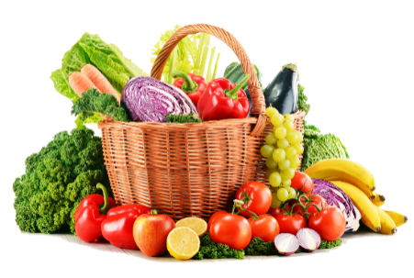
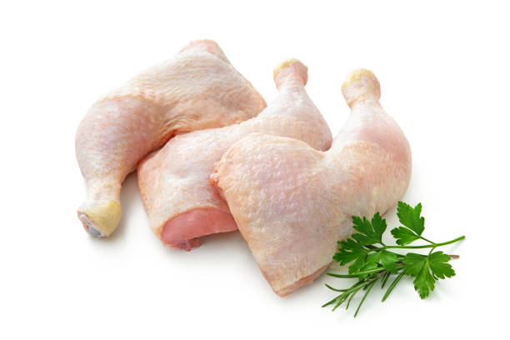
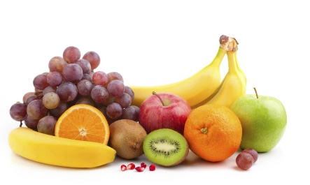
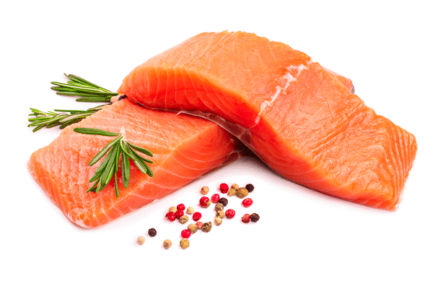
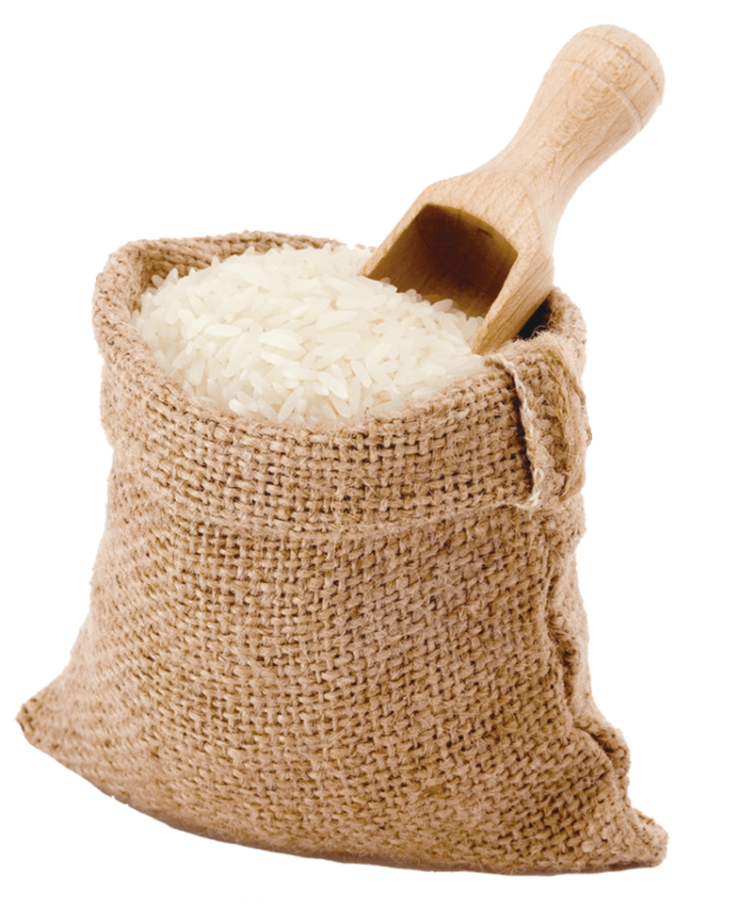
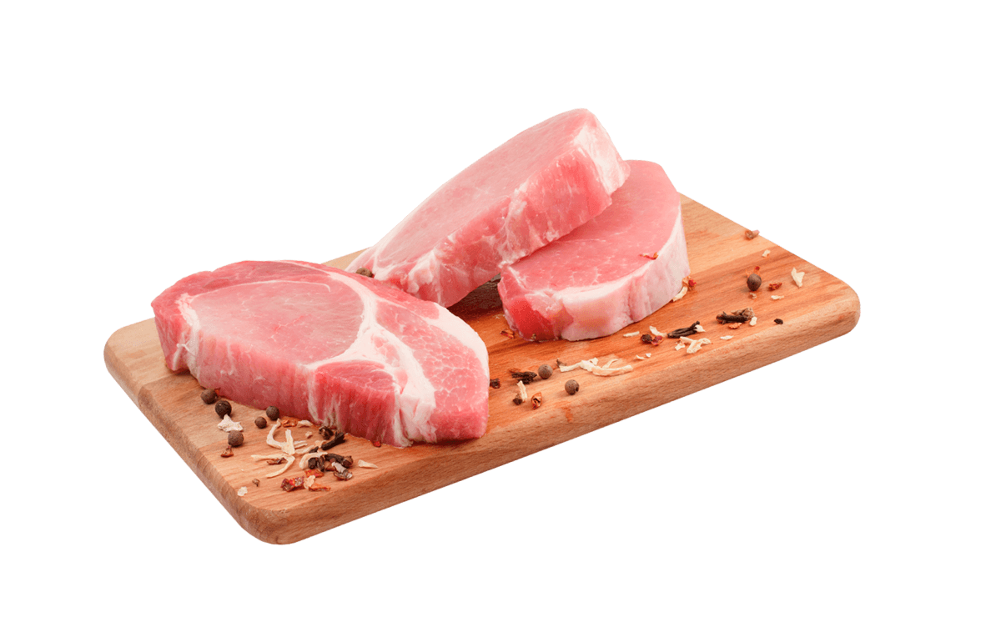
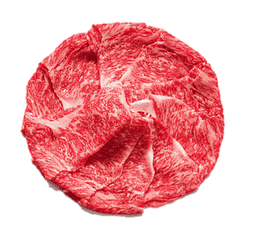
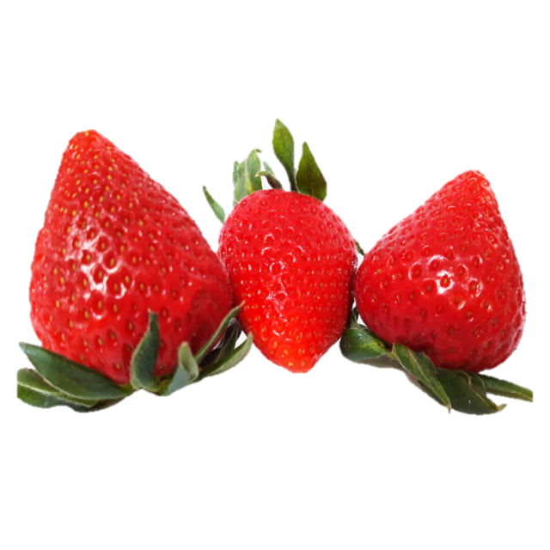
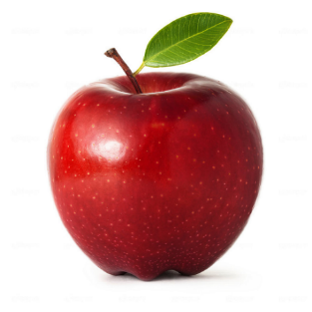

Slide 7

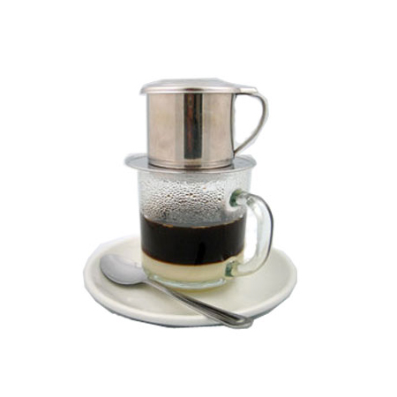
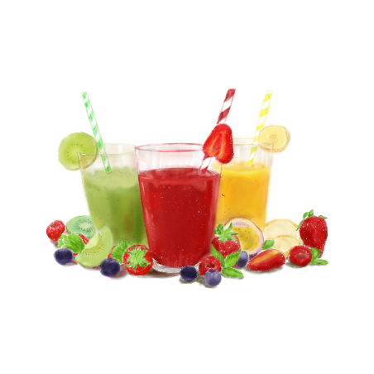


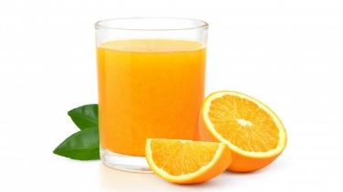
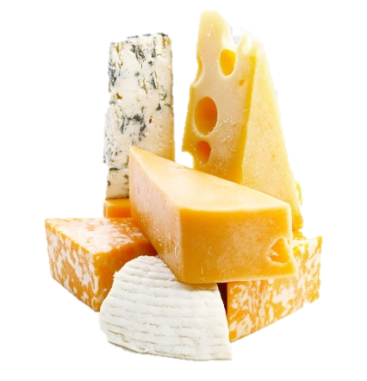
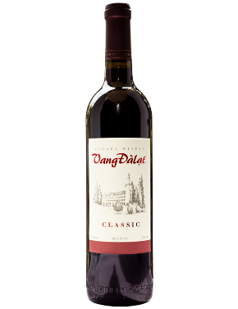
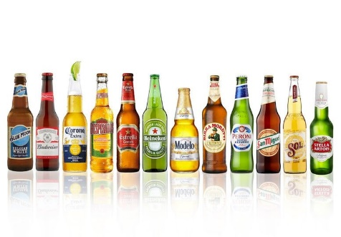
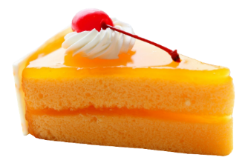
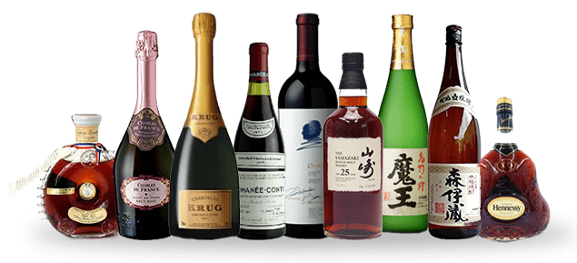

Slide 8
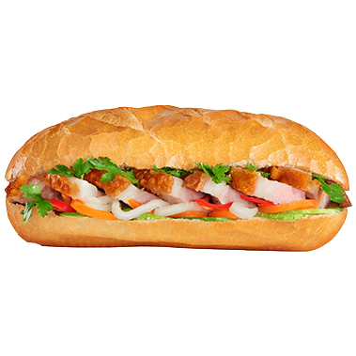
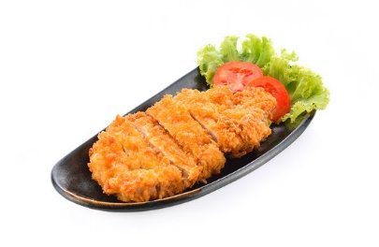
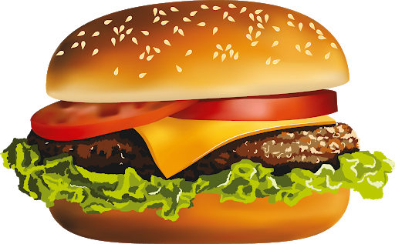
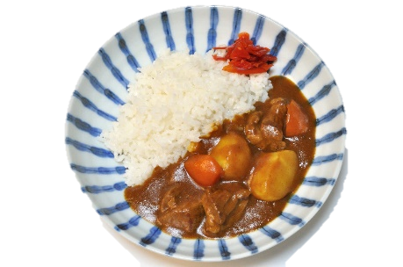
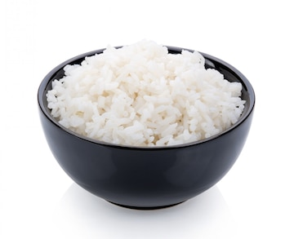
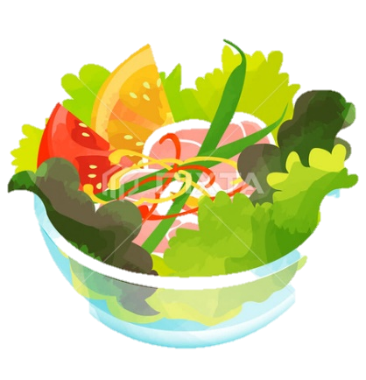
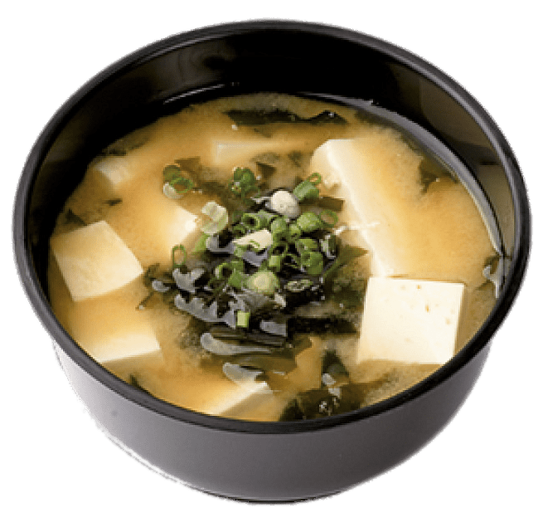
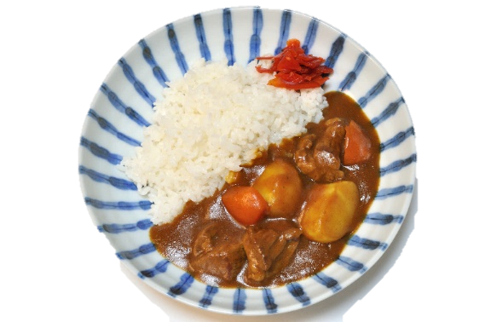
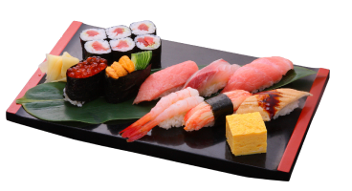

Slide 9
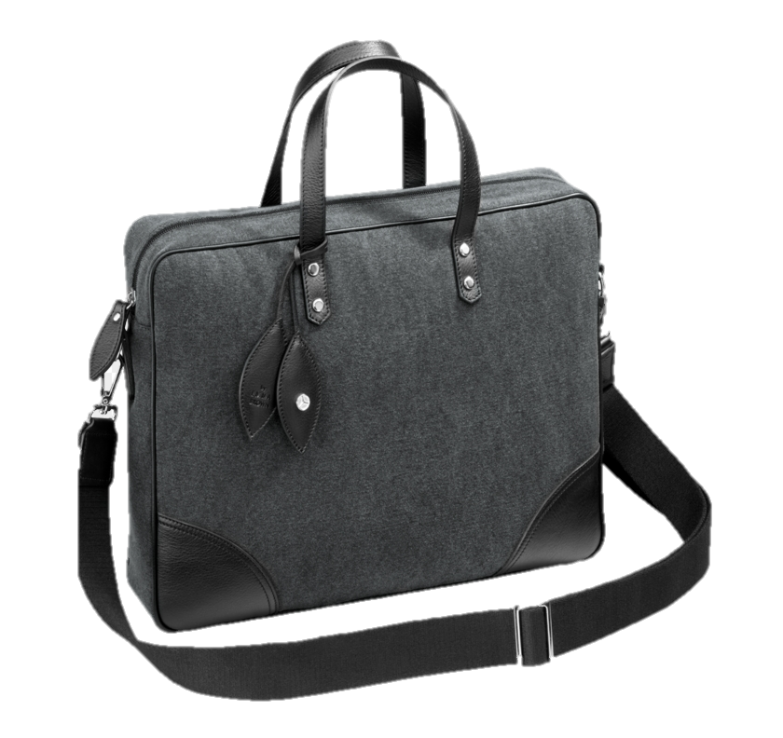
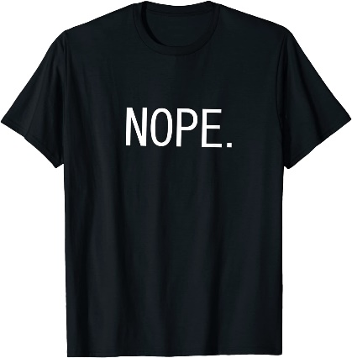
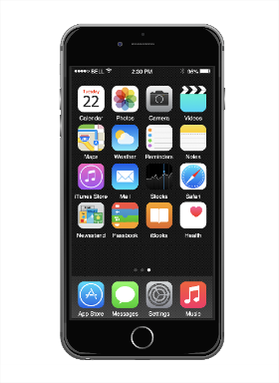

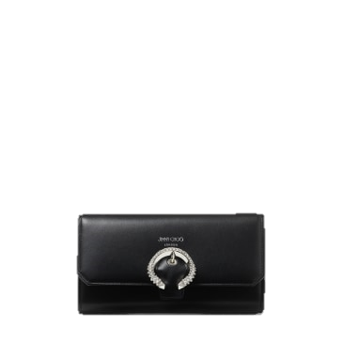

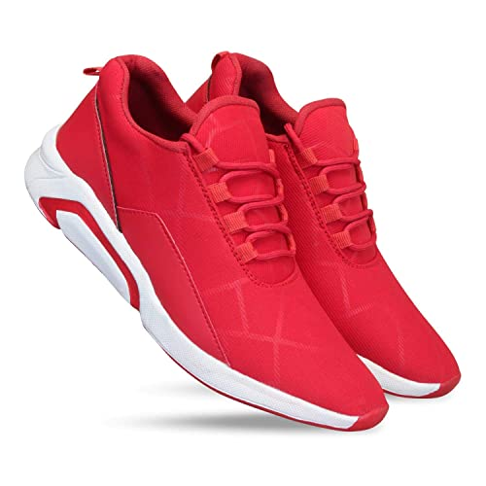


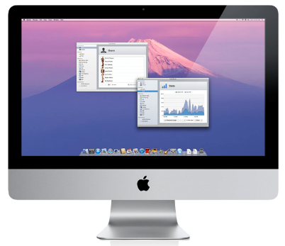

Slide 10









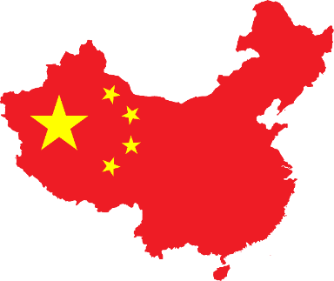

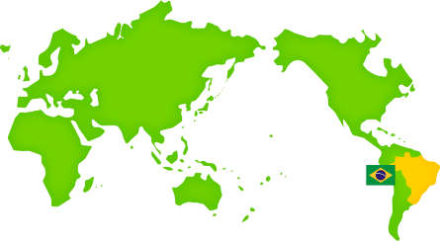

Slide 11



Ở ĐÂU ?
GÌ ?
AI ?
BAO NHIÊU TIỀN ?
MẤY TUỔI?
TẦNG MẤY?
TỪ ĐÂU?
TỪ GÌ?
CỦA AI?

Slide 12
KHI LỒNG GHÉP TỪ HỎI VÀO 1 DANH TỪ VỚI TRỢ TỪ の
CÁC TỪ HỎI KHI ĐỨNG 1 MÌNH
CÁC TỪ HỎI SAU KHI ĐƯỢC GHÉP VỚI 1 DANH TỪ
なん
なんのX
GÌ ?
CÁI X (TỪ) GÌ ?
どこ
どこのＸ
ĐÂU ?
CÁI X TỪ ĐÂU?
だれ
だれのX
AI ?
CÁI X CỦA AI

Slide 13
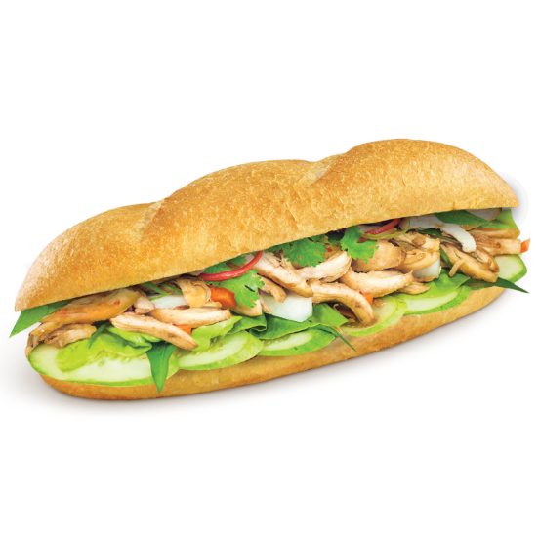
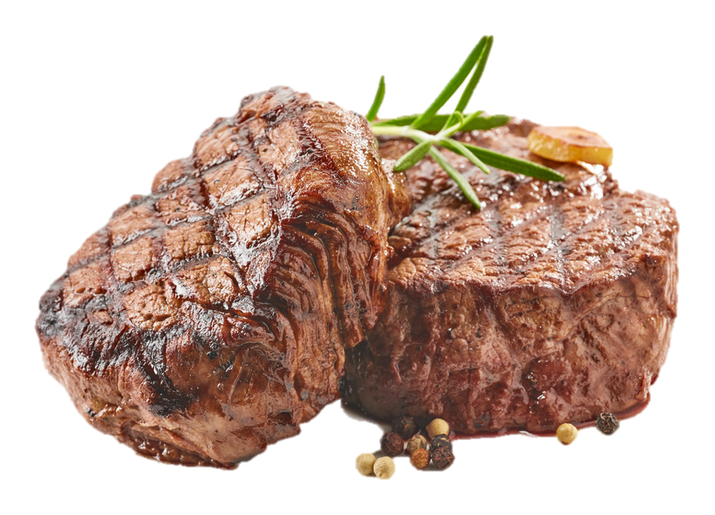
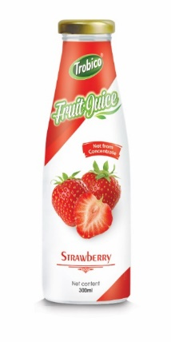
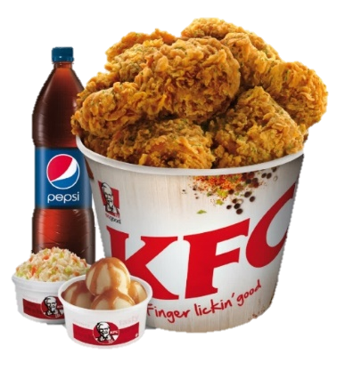
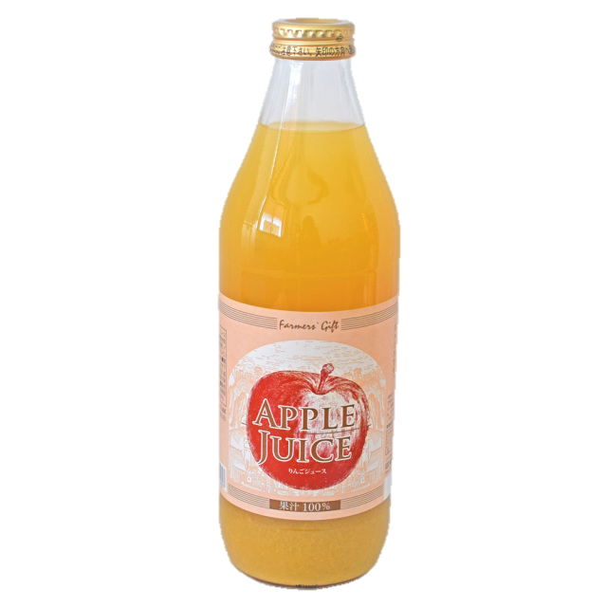
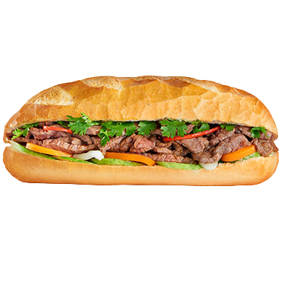
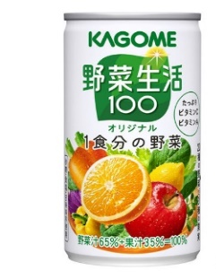
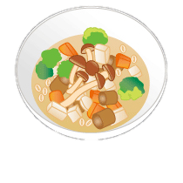
VIẾT CÁC CÂU GIỚI THIỆU VỀ MÓN ĂN KÈM NGUYÊN LIỆU / ĐẶC ĐIỂM CHÍNH
これは （ NGUYÊN LIỆU CHÍNH ）の （ MÓN ）です。
1
4
7
2
5
8
3
6
9

Slide 14
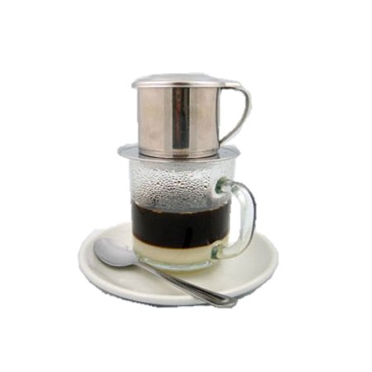
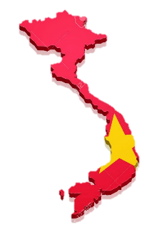
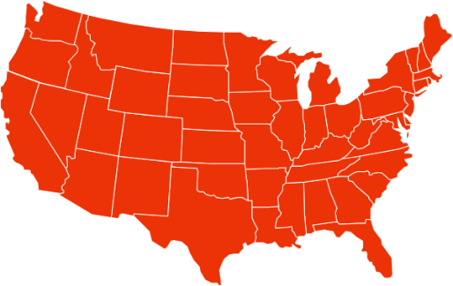

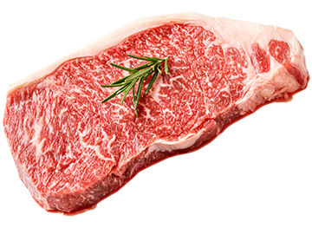


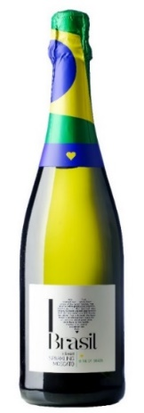
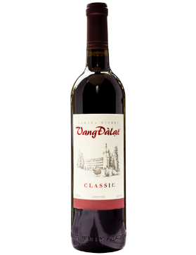
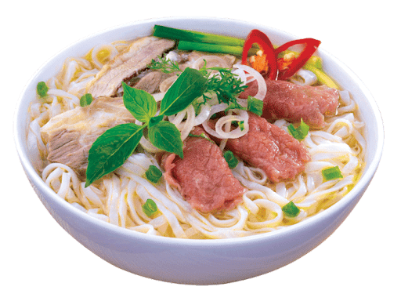
VIẾT CÁC CÂU GIỚI THIỆU VỀ MÓN ĂN KÈM NGUỒN GỐC, XUẤT XỨ
これは （ NƠI XUẤT XỨ ）の （ MÓN ）です。
1
4
7
2
5
8
3
6
9

Slide 15
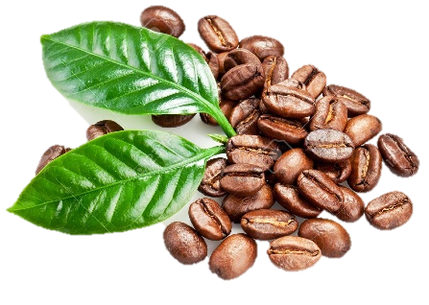












VIẾT CÁC CÂU GIỚI THIỆU VỀ MÓN ĂN KÈM NGUỒN GỐC, XUẤT XỨ
これは （ NƠI XUẤT XỨ ）の （ DANH TỪ ）です。
1
4
7
2
5
8
3
6
9

Slide 16


BÀI NGHE 1 : NGHE MÓN X SỐ LƯỢNG
1 cái
ひとつ
2 cái
ふたつ
3 cái
みっつ
CÂU 1
MÓN
X
MẤY CÁI
4 cái
よっつ
CÂU 2
MÓN
X
MẤY CÁI
5 cái
いつつ
CÂU 3
MÓN
X
MẤY CÁI

Slide 17


BÀI NGHE 2 : NGHE MÓN X SỐ LƯỢNG
1 cái
ひとつ
2 cái
ふたつ
X
3 cái
みっつ
CÂU 4
MÓN
MẤY CÁI
4 cái
よっつ
CÂU 5
MÓN
X
MẤY CÁI
5 cái
いつつ
CÂU 6
MÓN
X
MẤY CÁI
CÂU 7
MÓN
X
MẤY CÁI

Slide 18


BạnBối cảnh:
Những người bạn đang gọi món trong nhà hàng

Slide 19

TÌNH HUỐNG 1
Trong tình huống này, bạn sẽ học cách hỏi và giới thiệu về nguyên liệu chính của 1 món ăn
すみません。
はい。
は 。
は 。
パク
N.V
パク
MÓN...
1. MÓN ĂN TỪ GÌ
N.V
MÓN...
2. MÓN TỪ....

Slide 20
1/ Cách hỏi về nguyên liệu chính / đặc trưng của 1 món ăn.
Hỏi: [ Món ăn ] は [ なん ] の りょうり ですか。
Trả lời : [ Món ăn ] は [ nguyên liệu chính ] の りょうり です。
Chú ý: có thể thay りょうり tùy theo món bạn muốn hỏi. Có thể thay [ Món ăn ] bằng これ・それ・あれ trong trường hợp bạn không biết tên món ăn.
VD:
Hỏi: すし は なん の りょうり ですか。Sushi là món (từ) gì?
Trả lời : さかな の りょうり です。Là món từ cá.
****
Hỏi: これ は なん の ジュース ですか。 Đây là nước ép gì?
Trả lời : いちご の ジュース です。Là ép dâu.
Mở rộng:
Có thể dùng dạng câu hỏi này để hỏi về đặc điểm chính của bất kì sự vật gì.
Hỏi: これ は なん の ほん ですか。đây là quyển sách gì vậy?
Trả lời : にほんご の ほん です。Đây là sách tiếng Nhật.

Slide 21
KHÁI QUÁT NGỮ PHÁP UNIT 2 – PHẦN 3
Trọng điểm
Ngữ pháp phần 3 xoay quanh cách dùng các từ hỏi なん・どこ・だれ . Nhưng lần này, các từ hỏi không đứng 1 mình ( chiếm toàn bộ phần vị ngữ của câu hỏi ) mà được lồng ghép với 1 danh từ nào đó để tạo ra các câu hỏi với ý nghĩa như bên dưới .
Cũ
Mới
なん（gì ）- hỏi tên / nghề nghiệp
どこ （ở đâu ）- hỏi vị trí
だれ（ai ）- hỏi người
なん の - hỏi về tính chất, đặc điểm chính của danh từ
どこ の - hỏi về nguồn gốc, xuất xứ của danh từ
だれ の - hỏi danh từ thuộc về ai
Danh từ
Danh từ
Danh từ

Slide 22

TÌNH HUỐNG 2
Trong tình huống này, bạn sẽ học cách hỏi về 1 từ tiếng Nhật được nói như thế nào trong tiếng Anh
で＝phương tien, cách thức, công cụ….
パク
「ぶたにく」 ？
すみません、 は ですか。
です。
TỪ MUỐN DỊCH
NGÔN NGỮ A
で
TỪ HỎI
N.V
KẾT QUẢ DỊCH

Slide 23

TÌNH HUỐNG 3
Trong tình huống này, bạn sẽ học cách hỏi và diễn tả về nơi sản xuất/xuất xứ của 1 món đồ
これは ですか。
それは 2. TRẢ LỜI です。
そうですか。
ダニエル
1. CÂU HỎI VỀ XUẤT XỨ CỦA CHAI BIA
N.V
ダニエル

Slide 24
2/ Cách hỏi về nguồn gốc xuất xứ của 1 món đồ
Hỏi: [ món đồ ] は [ どこ ] の [ món đồ ] ですか。
Trả lời : [ món đồ ]は [ nơi sản xuất/ xuất xứ] の [ món đồ ] です。
Chú ý:
Có thể thay [ Món đồ ] bằng これ・それ・あれ trong trường hợp bạn không muốn lặp lại tên món đồ 2 lần trong 1 câu.
VD:
Hỏi: これ は どこ の ワイン ですか。
Trả lời : ブラジル の りょうり です。
****
Nếu chủ ngữ bạn đã gọi tên món đồ đó ra thì vị ngữ bạn có thể lược bỏ
Hỏi: このとけい は どこ の ( lược bỏ vì đã cóとけい ở chủ ngữ) ですか。
Trả lời : にほん の です。

Slide 25

1/ ĐƯA RA QUYẾT ĐỊNH
じゃ、私 ー
私も
私 ー
2/ ĐẶT MÓN ( ODER ) VỚI NHÂN VIÊN
ちゅうもん を おねがいします
はい。どうぞ。
を と
を と
を ください
3/ NHÂN VIÊN XÁC NHẬN ODER
（LƯỢC）ですね。
はい。
かしこまりました。しょうしょう おまちください。
TÌNH HUỐNG 4
パク
Món chọn
Trong tình huống này, bạn sẽ học về cách đếm đồ vật và cách oder món ăn. Chú ý đến trường hợp
Oder nhiều món cùng lúc.
ワン
Món chọn
ダニエル
Món chọn
XIN CHO GỌI MÓN
ワン
NHÂN VIÊN
ワン
Món chọn
Số lượng
Món chọn
Số lượng
Món chọn
Số lượng
NHÂN VIÊN
ワン
TÔI HIỂU RỒI. XIN ĐỢI MỘT CHÚT
NHÂN VIÊN

Slide 26
CÁCH ODER MÓN TRONG NHÀ HÀNG
Để đặt món, đầu tiên cần nói được số lượng các món muốn gọi. Đặc biệt chú ý các số lượng từ 1 đến 5.
Sau đó sử dụng công thức
TH chỉ oder 1 món : [ món ] を [ số lượng ] ください。（hãy cho tôi …cái …..)
TH oder nhiều món : [ món 1 ] を [ số lượng 1] と [ món 2 ] を [ số lượng 2 ] ください。
CÁC CÂU GIAO TIẾP THÔNG DỤNG TRONG NHÀ HÀNG
CHO TÔI GỌI MÓN ちゅうもん を おねがいします。
XIN MỜI ĐI LỐI NÀY こちら へ どうぞ
QUÝ KHÁCH ĐI MẤY NGƯỜI? なんめいさま ですか。
QUÝ KHÁCH MUỐN NGỒI PHÒNG HÚT THUỐC HAY CẤM HÚT THUỐC きつえんせきですか。きんえんせきですか。
XIN HÃY CHỜ CHÚT しょうしょう おまち ください。
XIN HÃY TÍNH TIỀN GIÚP. かいけい おねがいします。

Slide 27

TÌNH HUỐNG 5
Trong tình huống này, bạn sẽ học về 1 từ hỏi mới và cách hỏi 1 món đồ thuộc về ai.
ごちそうさま でした！
あ、さいふ！
これ は ですか。
あ、それは です。
すみません。ありがとうございます。
ワン
TỪ HỎI
TRỢ TỪ
MÓN ĐỒ
ダニエル
CHỦ NHÂN
TRỢ TỪ
MÓN ĐỒ

Slide 28
TỪ HỎI だれ ( AI? ) VÀ ỨNG DỤNG
Ứng dụng 1: Hỏi khi muốn biết thông tin về ai đó .
Người 1 : Học sinh kia là ai vậy? あのがくせい は だれ ですか。
Người 2 : Học sinh đó là Wan. Người Trung Quốc. あのがくせい は ワンさん です。 ちゅうごくじん です。
******
Người 1: Nhân viên kia là ai vậy? あのしゃいん は だれ ですか。
Người 2: Đó là Daniel. Nhân viên của công ty ABE. それ は ダニエルさん です。ABEのしゃいん です。
Ứng dụng 2: ( trong bài này) Hỏi 1 đồ vật thuộc về ai - kết hợp với trợ từ の
Người 1 : Đây là điện thoại của ai vậy? これ は だれ の けいたいでんわ ですか。
Người 2 : Đó là của Kimura. それは きむらさん の です。

Slide 29



LUYỆN TẬP 1 & 2
Trong bài luyện tập này, các bạn thực hành kĩ năng hỏi và trả lời về nguyên liệu chính của món ăn và cách hỏi 1 từ được nói trong tiếng Anh NTN.

Slide 30



LUYỆN TẬP 1 & 2
MÓN ĂN
SÚP
NƯỚC ÉP
BÁNH
Trong bài luyện tập này, các bạn thực hành kĩ năng hỏi và trả lời về nguyên liệu chính của món ăn và cách hỏi 1 từ được nói trong tiếng Anh NTN.
MÓN ĂN
SÚP
NƯỚC ÉP
BÁNH
THÀNH PHẦN CHÍNH
THÀNH PHẦN CHÍNH
THÀNH PHẦN CHÍNH
BẢN DỊCH TIẾNG ANH

Slide 31




LUYỆN TẬP 3
Trong luyện tập này, các bạn luyện tập mẫu câu hỏi về nơi sản xuất, xuất xứ của 1 món đồ

Slide 32
LUYỆN TẬP 3
Trong luyện tập này, các bạn luyện tập mẫu câu hỏi về nơi sản xuất, xuất xứ của 1 món đồ
MÓN ĐỒ
NƠI SẢN XUẤT
MÓN ĐỒ

Slide 33



LUYỆN TẬP 4
Trong luyện tập này, các bạn luyện tập cách oder món, sử dụng hệ đếm đồ vật

Slide 34



LUYỆN TẬP 4
Trong luyện tập này, các bạn luyện tập cách oder món, sử dụng hệ đếm đồ vật.
MÓN ĂN
SỐ
LƯỢNG
Khi oder nhiều món thì thêm
MÓN ĂN 2
SỐ
LƯỢNG 2

Slide 35



LUYỆN TẬP 5
Trong luyện tập này, các bạn luyện tập cách dùng từ hỏi mới để hỏi món đồ thuộc về ai

Slide 36

MÓN ĐỒ
MÓN ĐỒ
MÓN ĐỒ
MÓN ĐỒ

